Slide 1
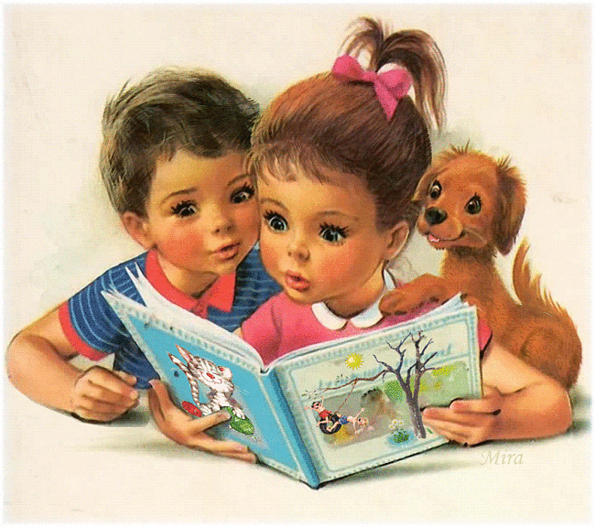

ЧТЕНИЯ»
«Т Е Х Н И К А
ТРЕНАЖЁР

Slide 2


Прочитай внимательно
приготовься ответить
на вопросы!

Slide 3


ДЛЯ ЧТЕНИЯ ТЕКСТА ОТВОДИТСЯ ОДНА МИНУТА
ТЕКСТ
ОТ 85 ДО 175 СЛОВ КЛ.
1
85-105
2
105-115
3
120-150
4
150-175
Выбери
ДОСТУПНЫЙ ТЕБЕ УРОВЕНЬ
и
ЧИТАЙ ВСЛУХ

Slide 4
1
2
3
Читай!

Slide 5

Пришла зима. С севера подул студёный ветер, и с неба посыпались снежинки. Кружатся в воздухе и падают на землю - одна красивее другой! Вот цветок с шестью лепестками; вот звёздочка с шестью лучами; вот тончайшая пластинка с шестью гранями.
Чем тише морозная погода, тем красивее падающие на землю снежинки. При сильном ветре у них обламываются лучи и грани, и белые цветы и звезды обращаются в снежную пыль. А когда мороз несильный, снежинки скатываются в плотные белые шарики, и мы говорим тогда, что с неба падает крупа.
85 слов

Slide 6
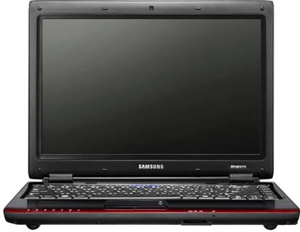
Когда снежинки скатываются в плотные шарики?
…в тихую морозную погоду
…при несильном морозе
…при сильном ветре

Slide 7



Вернись
и прочитай текст
ещё раз
ВНИМАТЕЛЬНО!

Slide 8

МОЛОДЕЦ!
Не задерживайся, иди дальше!

Slide 9
1
2
3
Читай!

Slide 10
ВЕТЕР
В давние времена ветер был человеком. Но затем он превратился в птицу и стал летать. И с тех пор уже не мог ходить по земле, как было раньше.
Поселился ветер-птица в пещере, в горах. Днём он вылетал из пещеры и охотился весь день, а вечером вновь возвращался в горы, в свою пещеру и проводил там ночь.
Случилось однажды, что человек увидал ветер. Подумал он, что это птица, и бросил камень в птицу-ветер. Рассердился ветер, разгневался, стал он летать и дуть. Поднялась пыль, посыпались камни. Ни один человек не мог ни охотиться, ни собирать коренья. Все сидели в своих хижинах, ожидая. Когда утихнет гнев ветра. 112 слов Африканская сказка

Slide 11
На кого рассердился ветер?
…ветер рассердился на птицу
…ветер рассердился на пещеру
…ветер рассердился на человека

Slide 12
Вернись
и прочитай текст
ещё раз
ВНИМАТЕЛЬНО!

Slide 13
МОЛОДЕЦ!
Не задерживайся, иди дальше!

Slide 14
1
2
3
Читай!

Slide 15
Сидел я за столом в горнице и не заметил, как потемнело в воздухе. Взглянул в окно и вижу: на проводе, совсем рядом, сидит синичка. Сидит и вытягивает головку то влево, то вправо. При этом её тоненький клювик открывался и закрывался. Что это она делает? Я подошёл к окну и забыл синицу: сверху медленно летели снежинки. Вот почему потемнело на улице. Лето кончилось. Пришло время уезжать из деревни.
Синичка всё поворачивала головку то туда, то сюда. Я пригляделся и увидел, что она ловит ртом снежинки. Ах, лентяйка! Ей не хотелось лететь на реку. Она утоляла жару снежинками. Никогда такого не видел. А может, она принимала снежинки за мошкару и ловила. Не зря ведь говорят про первый снежок: «Полетели белые мухи».
Эта синичка была последней из всей деревенской живности, с которой я познакомился за это лето. Ночью Федя проводил меня за околицу на автобус. Мне не хотелось покидать эти места.
148 слов

Slide 16
Что делала синичка?
…утоляла жажду снежинками
…летала перед окном
…чирикала на дереве, радуясь снегу

Slide 17
Вернись
и прочитай текст
ещё раз
ВНИМАТЕЛЬНО!

Slide 18
МОЛОДЕЦ!
Не задерживайся, иди дальше!

Slide 19
1
2
3
Читай!

Slide 20
ПЕРЕПОЛОХ В ИГРУШЕЧНОМ ГОРОДЕ.
По улице игрушечного города мчался Тигр. Игрушки испугались и стали прятаться кто куда. Курица три раза падала в обморок, пока собрала и спрятала всех цыплят. Только куклы, Ляля Голубая и Ляля Розовая, не испугались. Как сидели на скамеечке, так и сидят. Ванька - Встанька от удивления забыл спрятаться. Не думал он, что Ляли такие храбрые. Тигра не испугались! На всякий случай подошел ближе к куклам: тигр все-таки. Вдруг понадобиться защита.
Тигр на бегу задел его хвостом. Ванька - Встанька упасть не упал, но долго качался из стороны в сторону.
Тигр подскочил к скамейке, где смеялись Ляли. И как зарычит:
Р-р-р! Отдавайте мой бант! Зачем бр-рали без спрросу?
Забирай свой бант, он мне не нужен вовсе! – сказала Ляля Розовая, доставая из кармашка зеленую ленточку. Еще хвастался: я, мол, самый добрый Тигр на свете. Жадина!
Р-разве мне жалко? – сказал Тигр. – Да только когда я без банта, все меня боятся, никто со мной не играет. Р-р-р ! Тигр повязал бант себе на шею и не спеша пошел по улице. Потихонечку отовсюду начали высовываться игрушки.
173 слова (Т. Александрова)

Slide 21
Какого зверя испугались игрушки?
…игрушки испугались тигра
…игрушки испугались медведя
…игрушки испугались волка

Slide 22
Вернись
и прочитай текст
ещё раз
ВНИМАТЕЛЬНО!

Slide 23

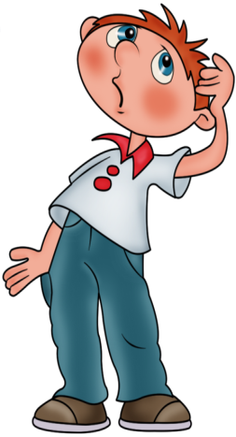
Отдохнуть
Закончить
тренировку

Slide 24
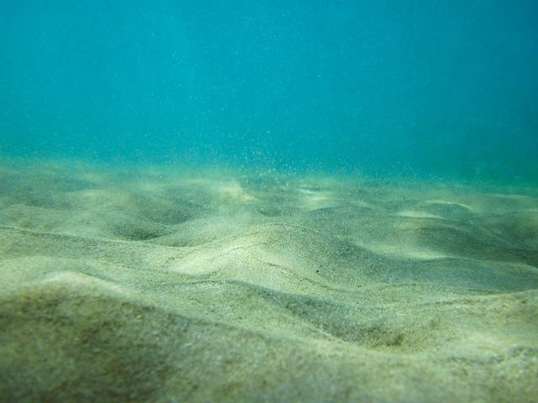



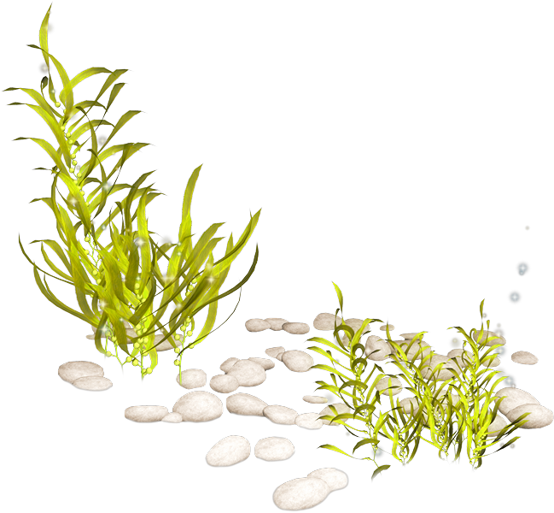



Slide 25
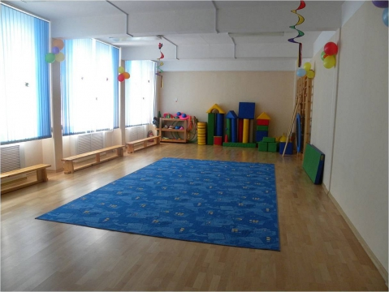


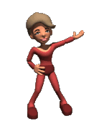

Выполняй наклоны влево и вправо!
Зажмурь глаза и посчитай до пяти!
А сейчас делай зарядку!
Попрыгай !
Возвращайся к тренировке!
выход

Slide 26
ИСПОЛЬЗОВАННЫЕ РЕСУРСЫ:
http://funforkids.ru/pictures/school21/school21098.png - ученик 1
http://funforkids.ru/pictures/school21/school21096.png - ученик 2
http://img0.liveinternet.ru/images/attach/c/2/69/490/69490753_05.png - ученик 3
http://www.polymedia.ru/upload/iblock__340_CROP_1-1__/a7d/a7d0f44baf37ca3f1eeb497b27720027.png - доска
http://gifportal.ru/data/smiles/babochkia-321.gif - бабочка
http://www.diets.ru/data/cache/2011jan/23/41/54889_50648.jpg - вращение головой
http://metodist.edu54.ru/sites/default/files/userfiles/image/18f49a9f5ec8a70e5eb777af9c97d329.gif - прыжки
http://www.inertiamlm.com/uploads/reports/41_136_2014-02-05.gif - наклоны вправо
http://img3.proshkolu.ru/content/media/pic/std/3000000/2766000/2765411-28252650762dadab.jpg - спортзал
http://mms.mts.ru:8080/datas/000/522/522392_thumb.gif - золотая рыбка
http://www.infobarrel.com/media/image/136866_max.jpg - фон
http://www.aquadec.ro/files/thumbs/sumi-991.jpg - рыбка красная полосатая
http://smayli.ru/data/smiles/jivotniea-1908.gif - красная полосатая
http://s28.postimg.org/vcg9twjfd/animacija_zolotaja_rybka.gif - вуалехвост
http://u.foto.radikal.ru/0703/63f466d40444.gif - гуппик полосатый
http://funforkids.ru/pictures/school24/school2439.jpg - у школьной доски
http://photo.deshevshe.net.ua/products/5/5573/samsung-q310-np-q310-as01ua.m.jpg - ноутбук
http://propowerpoint.ru/wp-content/uploads/2013/02/ShkolDoskaPrintMini.jpg - школьная доска
http://www.stihi.ru/pics/2012/04/04/4799.jpg - дети читают книги
http://img1.liveinternet.ru/images/attach/c/10/111/246/111246517_6096165_4865529_25587101_1186825814_160397941.jpg - фон тетрадный лист
http://www.edu54.ru/sites/default/files/userfiles/image/walking_4_hc.gif - цифра 4

Slide 27

Тесты для проверки техники чтения - Проверочные работы по русскому языку и математике. Пособие для учителя. /Л.И. Тикунова, В.Г. Горецкий, В.П. Какнакина и др.-М.: Просвещение, 1988 -207с. _(Б-ка учителя начальных классов)
В презентации использованы эл. часы-таймер, автор Важенин Сергей Валерьевич, МОУ СОШ с. Закаринье Слободского района Кировской области
Использован слайд из презентации «Рыбки плавали в пруду» учителя-логопеда г. Новороссийска Полевской Э.Ю.
Звуковые файлы выполнены в программе Audacity Фокиной Л.П. (спасибо ей огромное)
За основу взята работа учителя начальных классов Кузнецовой Елены Александровны, МОУ начальная общеобразовательная школа п. Горноправдинск, ХМАО, Тюменской области.

